Slide 1

Sesiunea 4
Structuri de date

Slide 2
Sfaturi generale
Să tratați cu seriozitate și profesionalism acest nou obiectiv.
Cei care își ating obiectivele nu sunt întotdeauna cei mai smart, dar întotdeauna vor fi cei mai muncitori!
Aloca-ti timp pentru studiu. Rutina da consistenta. Consistenta da excelenta.
Sa faceți tot posibilul sa participati la toate sesiunile live.
Sa va lasati comentarii explicative in cod (notițe pentru voi din viitor).
Recomandăm sa vizualizati înregistrarea, sa va notati aspectele importante + întrebări pentru trainer pentru ora următoare.
Sa va faceți temele și unde nu reușiți singuri, sa întrebați pe grup. Trainerul va răspunde și vor beneficia și ceilalți cursanți de răspuns.
Puteți chiar să faceți un grup doar de studenți și sa va intalniti o data pe saptamana sa discutați temele impreuna. Fiecare va veni cu o perspectiva noua și în final toți vor avea de castigat.
În timpul orelor, sa aveți curaj sa pune-ti intrebari cand ceva nu e clar.

Slide 3
Obiective Sesiunea 4
Recapitulare
Structuri de date: liste, dictionare, seturi, tupluri

Slide 4
Recapitulare
Cum putem lua datele introduse de utilizator de la tastatura?
Ce este un index?
Cum aflam lungimea unui string?
Ce inseamna string slicing?
Ce metode ajutătoare pentru variabilele de tip string cunoști? (min. 4)
Ce tipuri de operatori cunoști?
Cum funcționează conditionalul if?

Slide 5
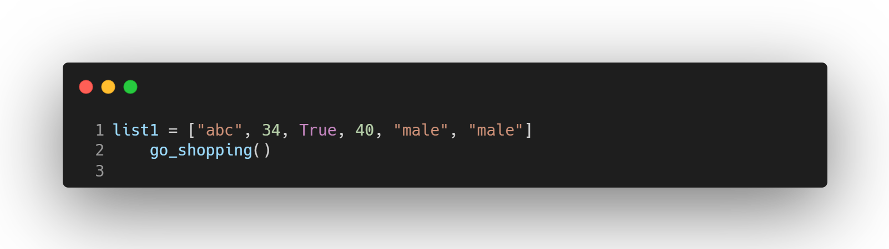
Lista
Lista este o colectie de elemente.
Păstrează mai multe valori intr-o singura variabila.
Se defineste in Python folosind [ ], iar elementele sunt separate prin virgula.
In Python, putem păstra diferite tipuri de date în aceeași listă.

Slide 6
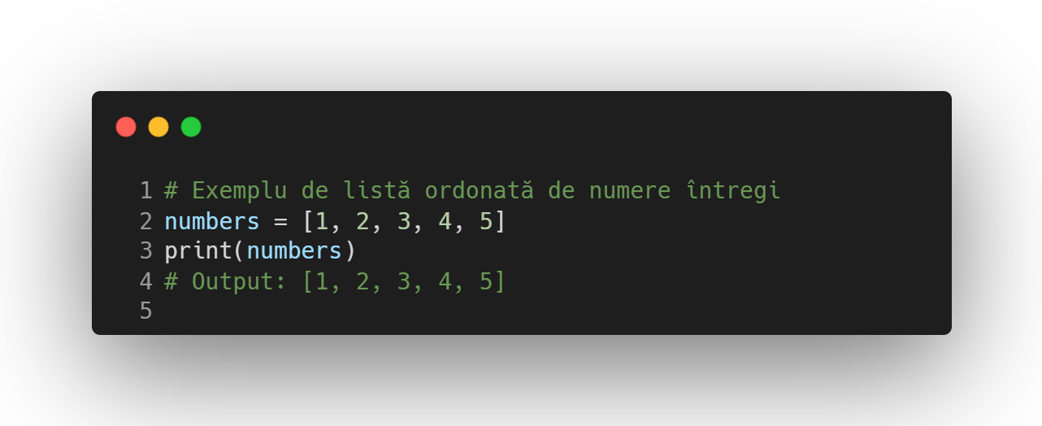
Lista
Lista este ORDONATA/ORDERED (elementele sunt păstrate în ordinea în care au fost adaugate).

Slide 7
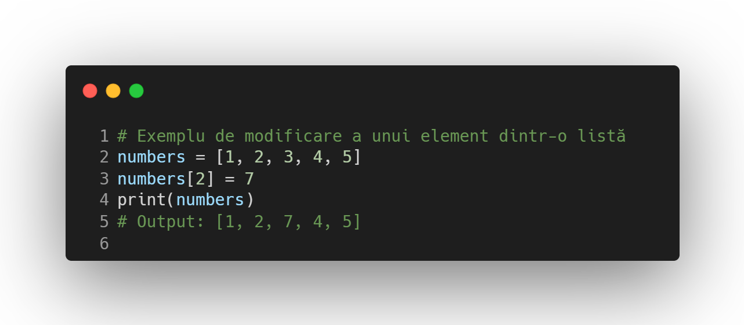
Lista
Lista este INDEXATA/INDEXED (Fiecare element din lista, are un index, incepand de la 0).
Lista este MUTABILA/MUTABLE (Putem modifica, sterge si adauga elemente).

Slide 8
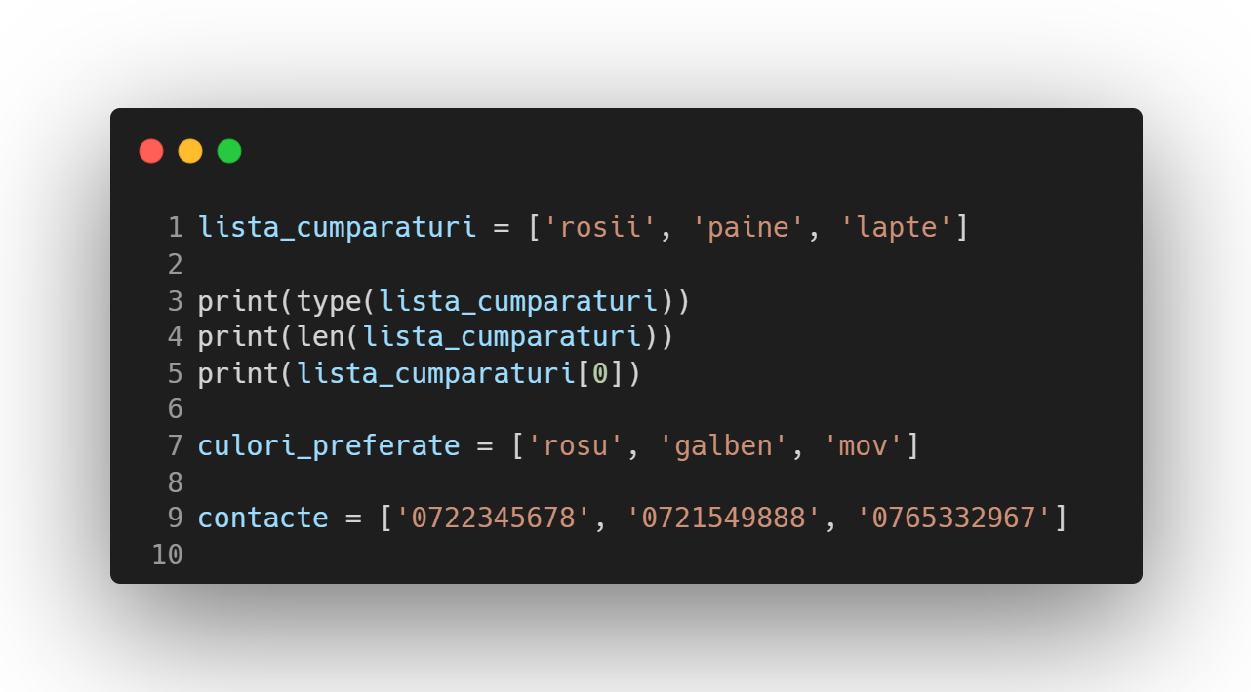
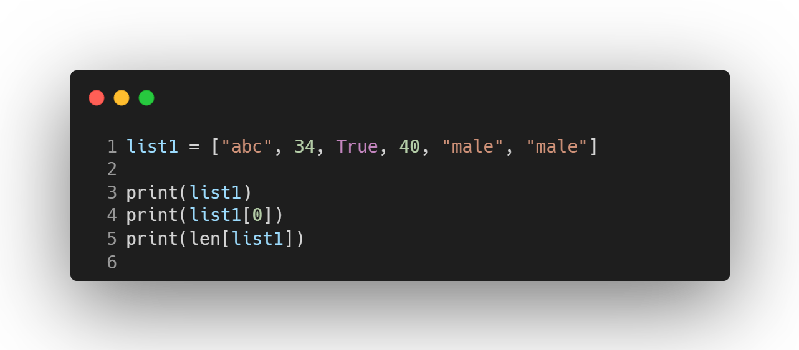
Lista
In lista, putem avea valori duplicate.
len() ne va da dimensiunea listei (cate elemente sunt in lista).

Slide 9
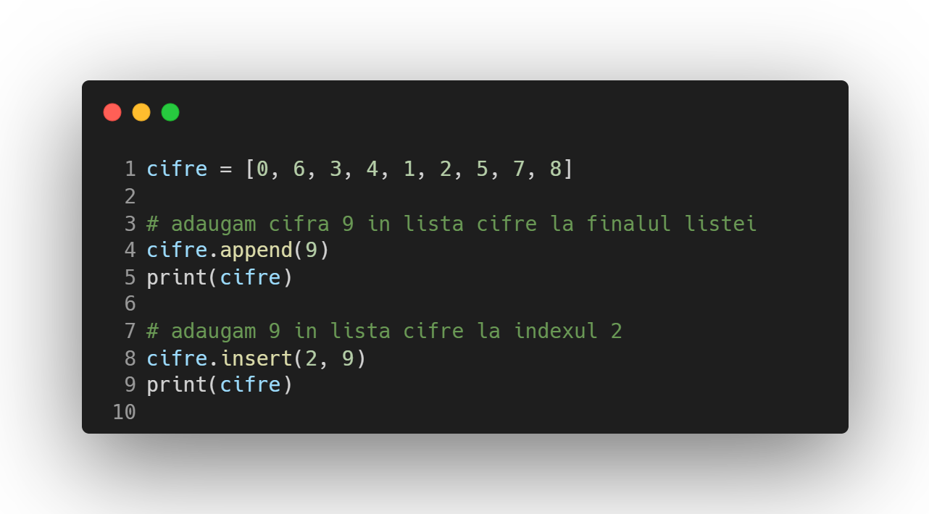
Lista
Cum adaugam elemente noi in lista?

Slide 10
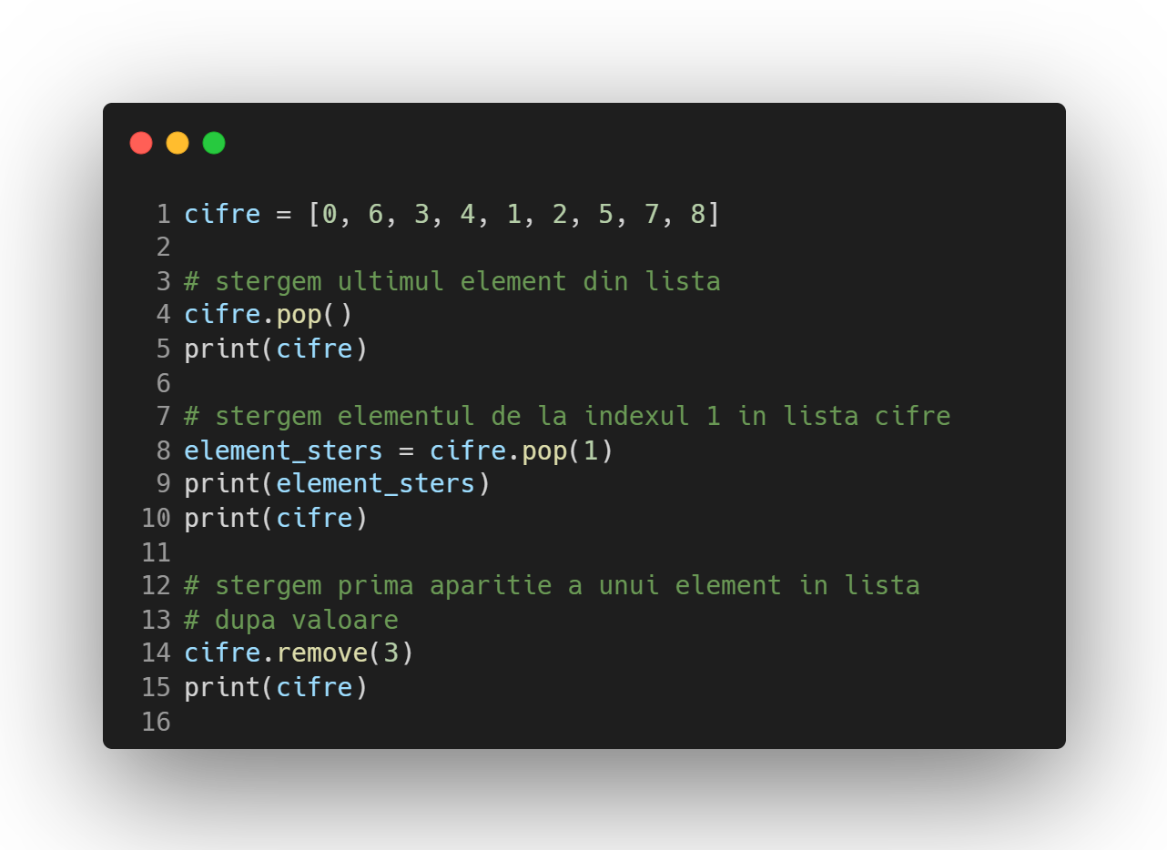
Lista
Cum stergem un element din lista?

Slide 11
Lista
Exercitiul 1:
Defineste o lista cu 3 elemente.
Este lista o structura de date ordonata? De ce da/nu?
Accesează al doilea element din lista și afiseaza-l.
Afișează lungimea listei.
Exercitiul 2:
Defineste o lista numita filme_preferate, cu cel putin 3 elemente.
Inverseaza lista folosind slicing (ca la string).
Folosind un if, verifica daca lista este goala sau nu si afișează un mesaj corespunzător pentru fiecare
situatie.

Slide 12
Lista
Exercitiul 3: Se da structura de date cifre = [0, 6, 3, 4, 1, 2, 5, 7, 8].
Verifica tipul structurii de date.
Accesand metodele de pe lista, sorteaza lista cifre.
Verifica daca 9 este in lista cifre, Afișează un mesaj corespunzător.
Exercitiul 4: Explorează metodele ajutătoare ale listelor.

Slide 13
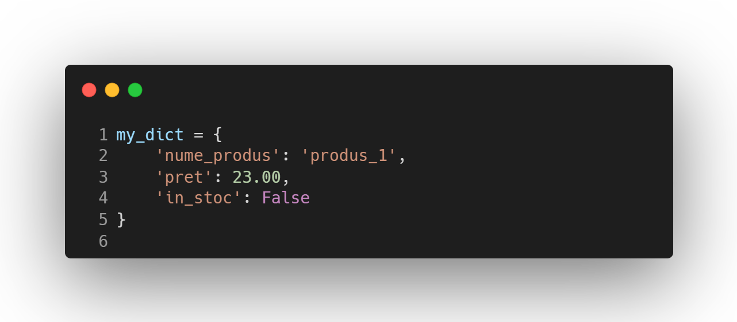
Dictionar
Un dictionar reprezinta o colectie de perechi cheie:valoare.
Se defineste folosind { }, si are structura generala { key1:value1, key2:value2}.

Slide 14
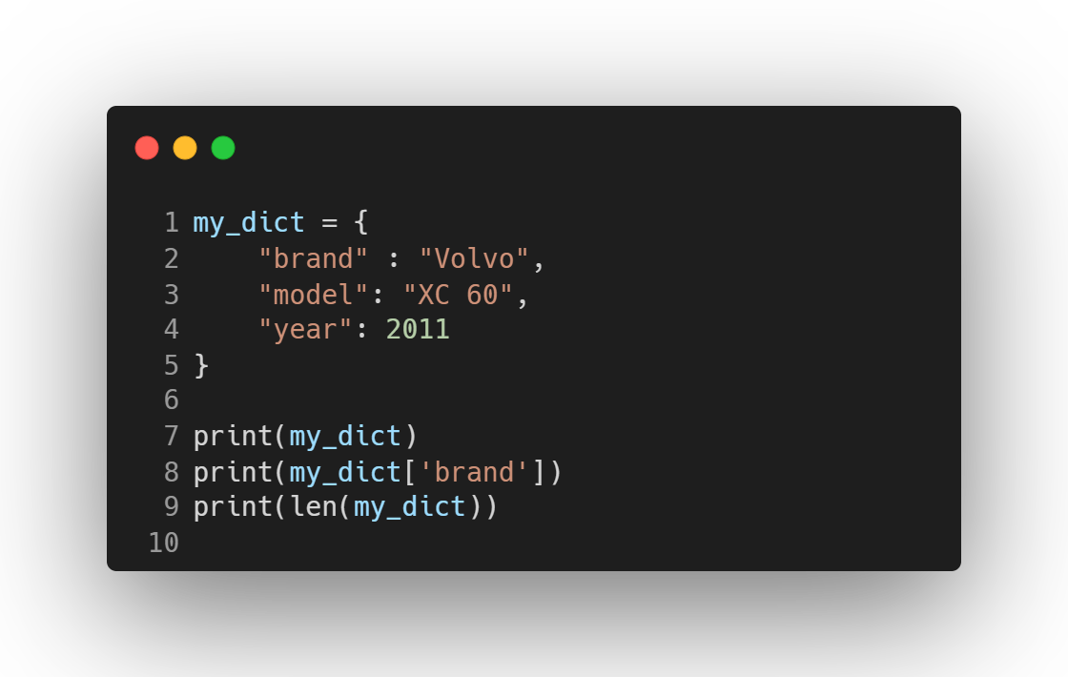
Dictionar
Dictionarul este ORDONAT/ORDERED (elementele sunt pastrate in memorie in ordinea in care au
fost adaugate).
Dictionarul este NEINDEXAT/UNINDEXED (nu accesam elementele dupa index).
Dictionarul este MUTABIL/MUTABLE (putem modifica, adauga si sterge elemente).
Cheile sunt unice, nu putem avea chei duplicate.
Putem folosi len() pentru a afla dimensiunea unui dicționar (cate elemente contine).

Slide 15
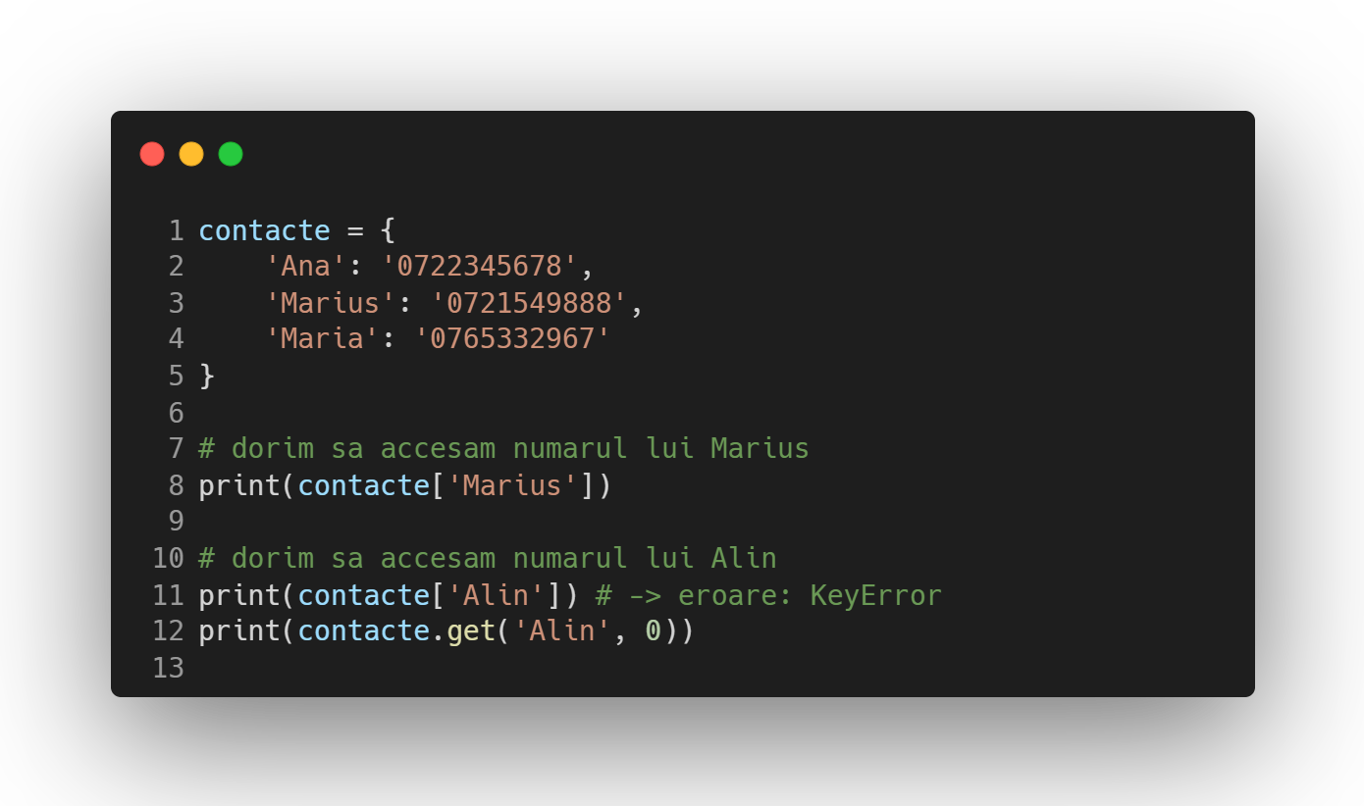
Dictionar
Cum accesam elementele dintr-un dicționar?

Slide 16
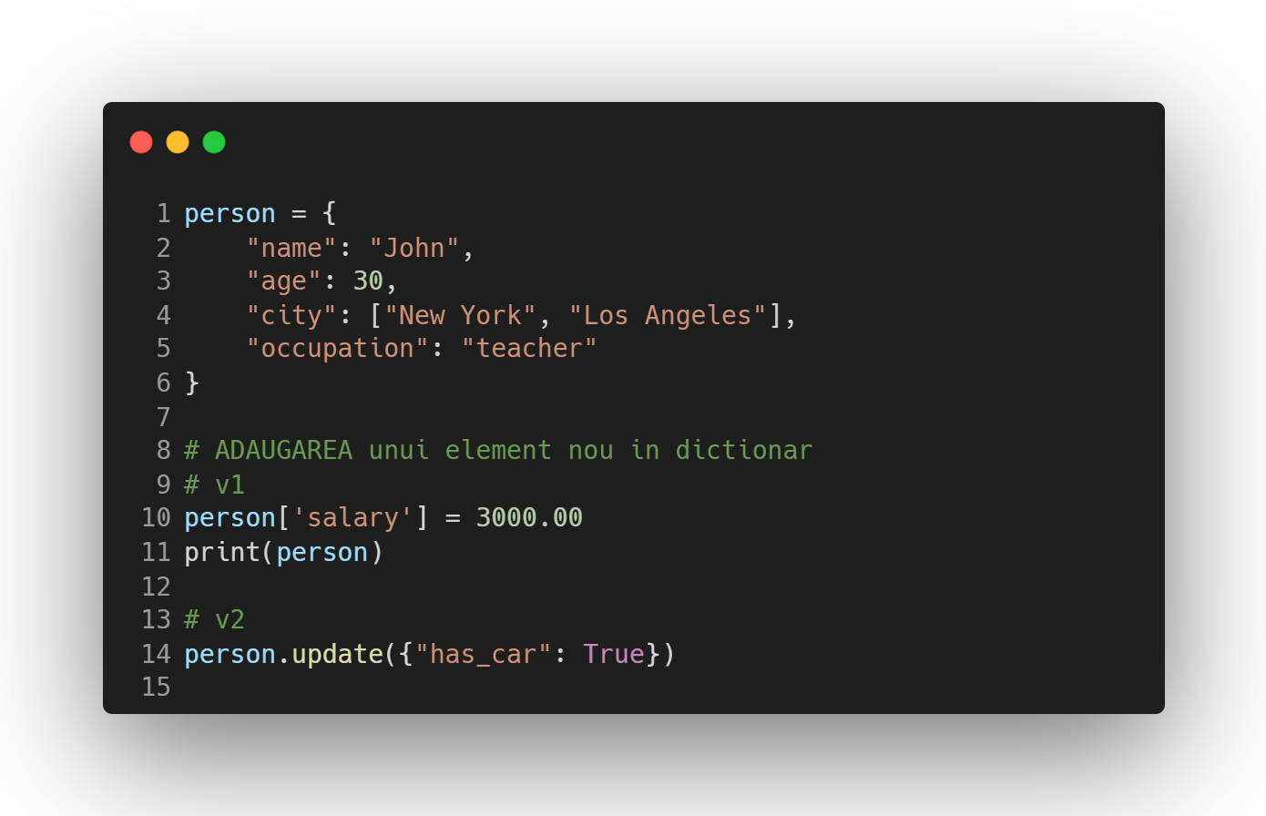
Dictionar
Cum adaugam un element nou in dictionar?

Slide 17
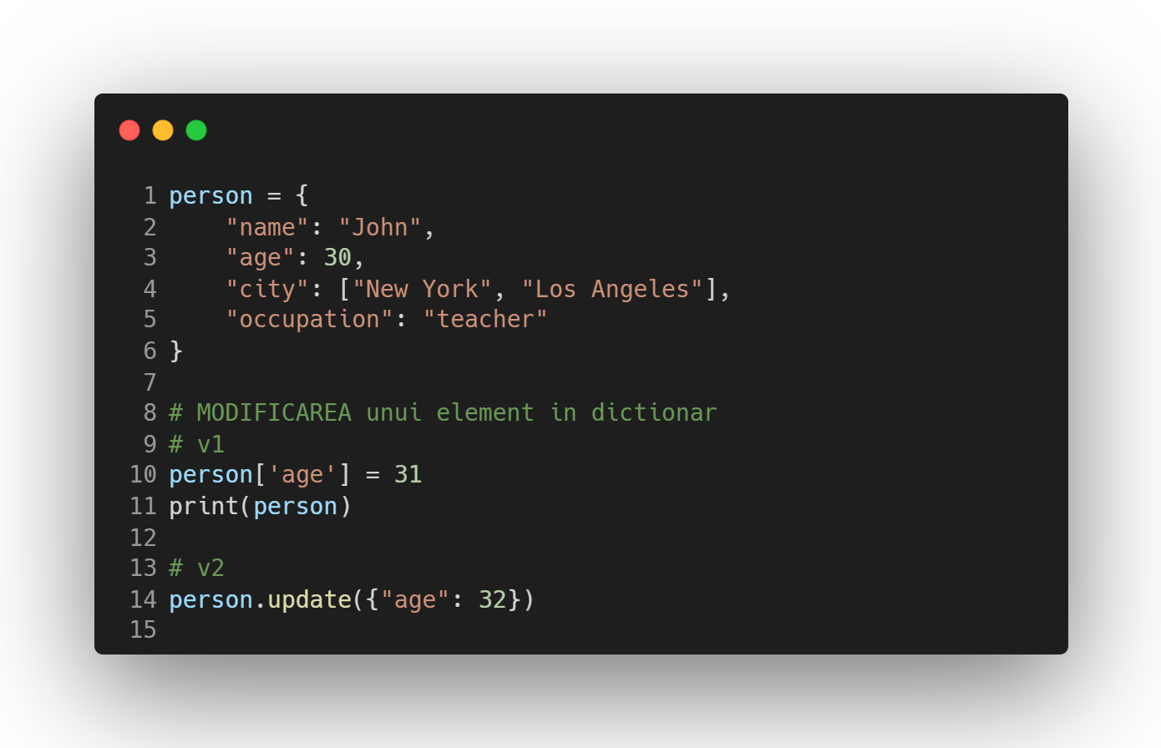
Dictionar
Cum modificam un element in dictionar?

Slide 18
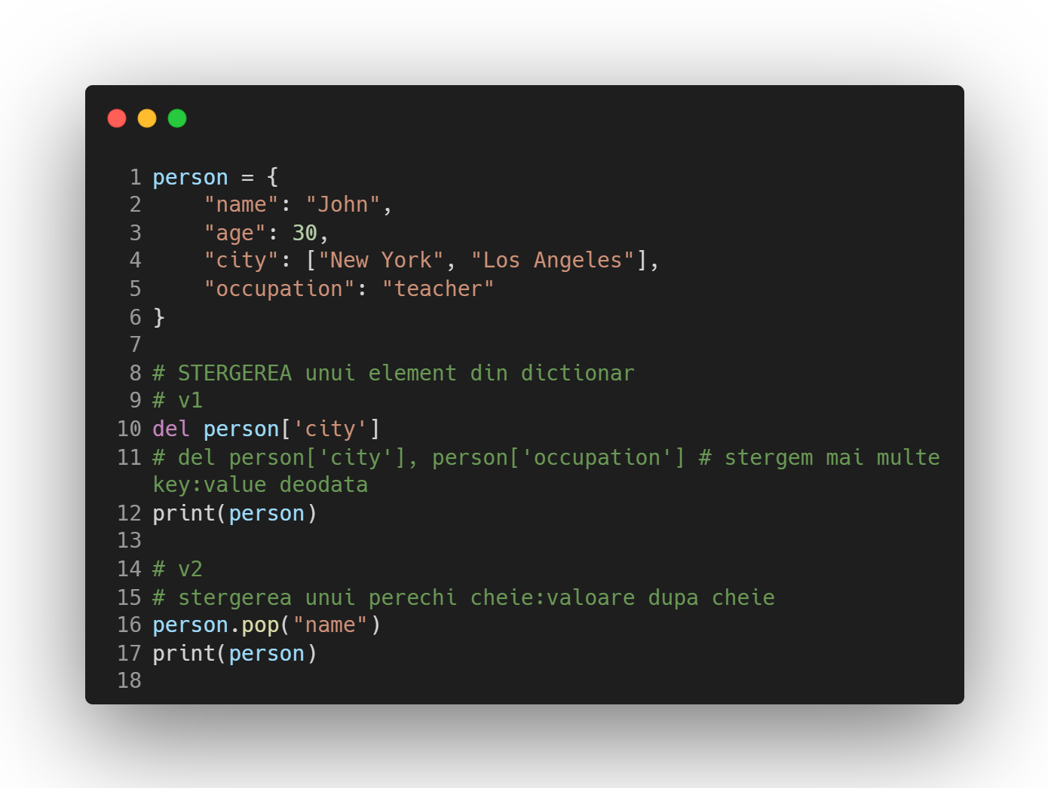
Dictionar
Cum stergem un element in dictionar?

Slide 19
Dictionar
Exercitiul 5:
Defineste un dictionar, numit student1, cu următoarele chei: nume, prenume, varsta, an_studiu,
facultate, medie.
Afișează lungime dicționarului.
Printeaza prenumele studentului.
Adaugă o nouă pereche cheie-valoare, cu țara în care studiază studentul.
Verifica dacă dicționarul contine cheia oraș.
Exercitiul 6:
Citește de la tastatura următoarele date legate de o nouă reteta: nume, ingrediente, timp preparare.
Salvează datele citite într-un dictionar.
Actualizează numele retetei, scriindu-l cu litere mari.

Slide 20
Dictionar
Exercitiul 7: Se da dicționarul cu contacte din agenda telefonica:
contacte = {“Maria”: “0722898956”, “Aurel”: “0755342298”}
Aurel și-a schimbat numărul de telefon. Actualizeaza-l.
Ai obtinut numărul de telefon a lui Mihai. Adauga-l in contacte.
Maria a plecat in strainatate și nu mai are număr de telefon. Sterge-l.
Verifica dacă ai numărul Mihaelei și afișează un mesaj corespunzător.

Slide 21
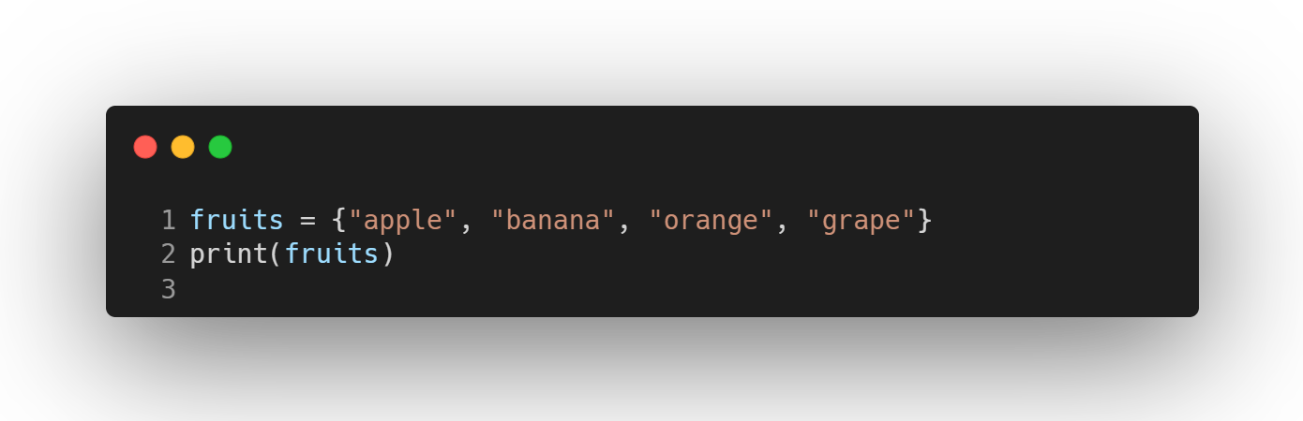
Set
Set-urile sunt colecții de elemente care pastreaza elemente unice.
Se defines folosind { }, si elementele sale sunt separate prin virgula.
Seturile sunt NEORDONATE/UNORDERED (Elementele sale NU sunt pastrate in memorie in ordinea
in care au fost adaugate).
Set-urile sunt NEINDEXATE/UNINDEXED (Elementele sale NU pot fi accesate dupa index).
Set-urile sunt MUTABILE/MUTABLE (Putem adauga si sterge elemente).
Elementele din set sunt IMUTABILE/IMMUTABLE (Elementele din set NU pot fi modificate).

Slide 22
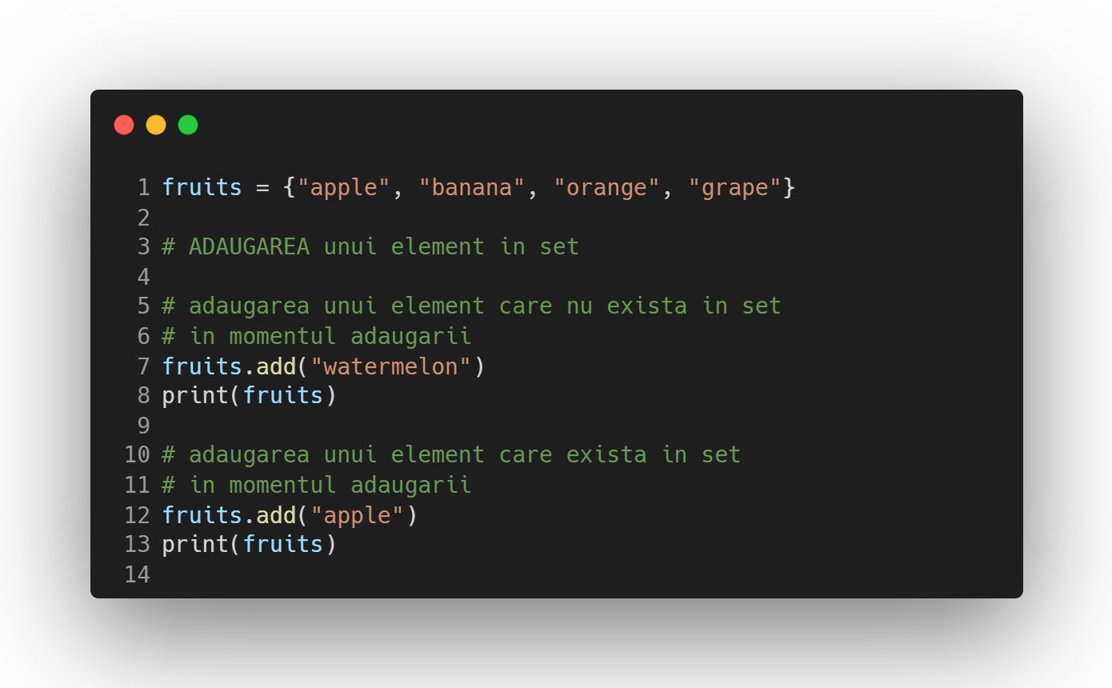
Set
Cum putem adauga elemente noi in set?

Slide 23
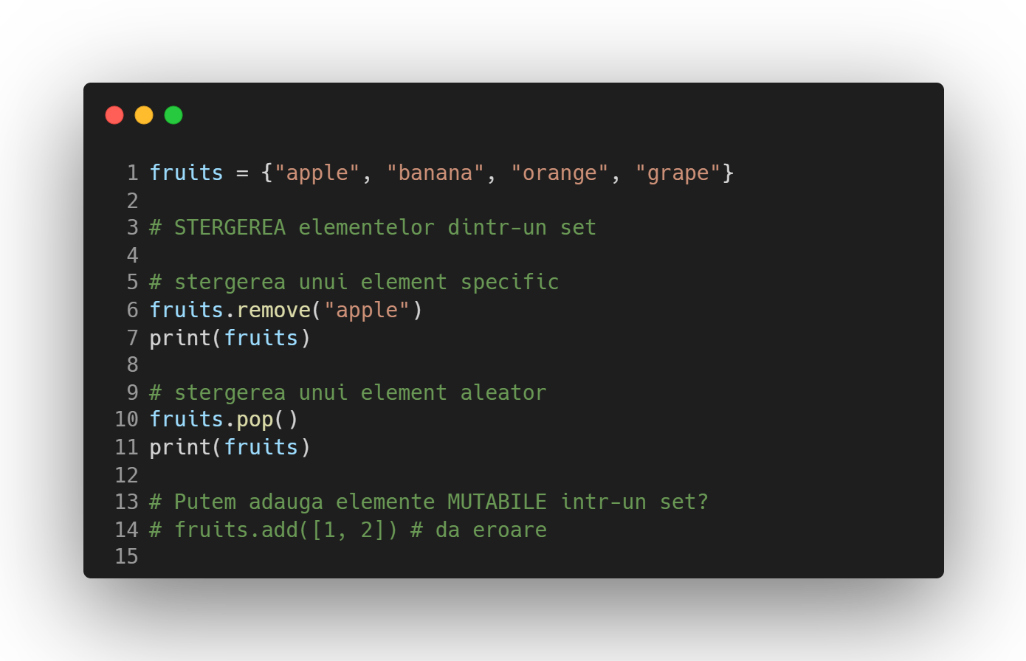
Set
Cum putem sterge elemente din set?

Slide 24
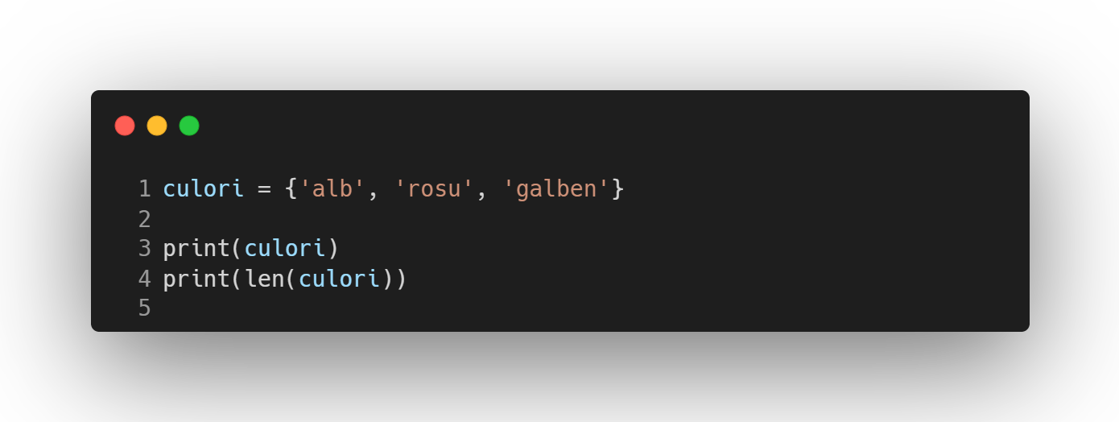
Set
Putem folosi len() pentru a afla dimensiunea unui set

Slide 25
Set
Exercitiul 8: Se da setul: my_set = {1, 2, 3, 4}.
Adauga nr 5 in set.
Adauga nr 6 in set.
Adauga nr 1 in set. Ce observi?
Sterge un element din set folosind metoda remove().
Șterge un element din set folosind metoda pop()

Slide 26
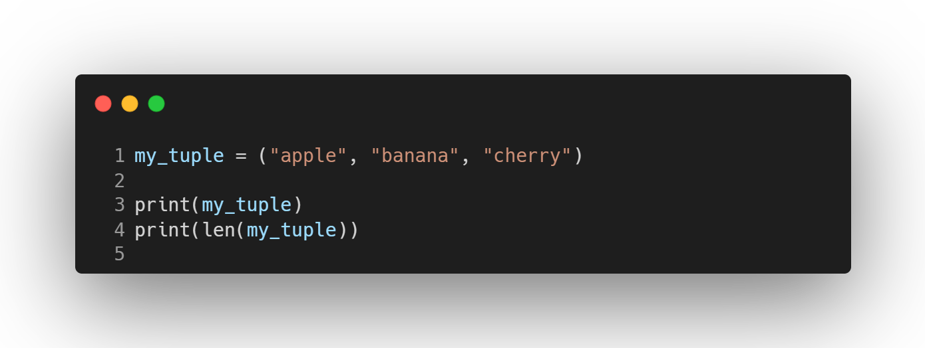
Tuplu
Tuplurile pastreaza mai multe valori imutabile intr-o singura variabila.
Se defines folosind ( ), si punem virgula intre elemente.
Tuplurile sunt ORDONATE/ORDERED (Elementele se pastreaza in memorie in ordinea in care
au fost adaugate).
Tuplurile sunt INDEXATE/INDEXED (Elementele sale pot fi accesate dupa index).
Tuplurile sunt IMUTABILE/IMMUTABLE (Nu putem adauga, sterge, modifica elemente).
Accepta valori duplicate.
Putem folosi len() pentru a afla dimensiunea tuplului.

Slide 27
Tuplu
Exercitiul 9: Se da următoarea structură de date: locatie = (44.34, 12.456).
Verifica tipul structurii de date.
Este aceasta structura de date ordonata?
Este aceasta structura de date mutabila?
Determina lungimea structurii de date.
Salvează a doua valoare intr-o variabila. Verifica dacă aceasta este mai mare de 13 și afișează
un mesaj corespunzător.

